Slide 1
Offb Teil 1 | Einführung

Slide 2
Offenbarung
Kapitel: 22 | Verse: 405

Slide 3
Thema
Die Erfüllung des Heilsplanes Gottes und der Wiederkunft von Jesus Christus als Richter und König der Welt.
Gott hat uns sein Wort, die BIBEL gegeben. Es ist eines der grössten Geschenke, das uns Gott gegeben hat. Im ersten Buch der Bibel erfahren wir Dinge über unsere Herkunft und im letzten Buch über unsere Zukunft.
Der Apostel Petrus schreibt:
"Und so besitzen wir das prophetische Wort ⟨umso⟩ fester, und ihr tut gut, darauf zu achten als auf eine Lampe, die an einem dunklen Ort leuchtet, bis der Tag anbricht und der Morgenstern in euren Herzen aufgeht," (2Petr 1,19)

Slide 4
Was ist das Zentrum der Prophetie? Es ist nicht Israel als ein Volk oder irgendein Ereignis, sondern es geht um Jesus Christus. Es geht um das Lamm Gottes welches das Zentrum der Offb ist.
Das Lamm Gottes
Das Wort Lamm verwendet Johannes in der Offb 28-mal (4x7). Dieses Wort Lamm bedeutet: ein Junges Schaf, ein Milchlamm oder es kann auch mit der deutschen Verkleinerungsform Lämmlein ausgelegt werden. Das Lamm zeigt uns den Sohn Gottes in seinem Werk am Kreuz von Golgatha.

Slide 5
Das Lamm Gottes
Das Blut des Lammes
"Und ich sprach zu ihm: Mein Herr, du weißt es. Und er sprach zu mir: Diese sind es, die aus der großen Bedrängnis kommen, und sie haben ihre Gewänder gewaschen und sie weiß gemacht im Blut des Lammes." (7,14)

Slide 6
Das Lamm Gottes
Das Blut des Lammes
Das Lebensbuch des Lammes
"Und alles Unreine wird nicht in sie hineinkommen, noch ⟨derjenige⟩, der Gräuel und Lüge tut, sondern nur die, welche geschrieben sind im Buch des Lebens des Lammes." (21,27)

Slide 7
Das Lamm Gottes
Das Blut des Lammes
Das Lebensbuch des Lammes
Die Apostel des Lammes
"Und die Mauer der Stadt hatte zwölf Grundsteine und auf ihnen zwölf Namen der zwölf Apostel des Lammes." (21,14)

Slide 8
Das Lamm Gottes
Das Blut des Lammes
Das Lebensbuch des Lammes
Die Apostel des Lammes
Die Braut des Lammes
"Und es kam einer von den sieben Engeln, welche die sieben Schalen hatten, voll der sieben letzten Plagen, und redete mit mir und sprach: Komm her! Ich will dir die Braut, die Frau des Lammes, zeigen." (21,9)

Slide 9
Das Lamm Gottes
Das Blut des Lammes
Das Lebensbuch des Lammes
Die Apostel des Lammes
Die Braut des Lammes
Die Hochzeit des Lammes
"Lasst uns fröhlich sein und jubeln und ihm die Ehre geben; denn die Hochzeit des Lammes ist gekommen, und seine Frau hat sich bereitgemacht." (19,7)

Slide 10
Das Lamm Gottes
Das Blut des Lammes
Das Lebensbuch des Lammes
Die Apostel des Lammes
Die Braut des Lammes
Die Hochzeit des Lammes
Der Thron des Lammes
"Und keinerlei Fluch wird mehr sein; und der Thron Gottes und des Lammes wird in ihr sein; und seine Knechte werden ihm dienen," (22,3)

Slide 11
Das Lamm Gottes
Das Blut des Lammes
Das Lebensbuch des Lammes
Die Apostel des Lammes
Die Braut des Lammes
Die Hochzeit des Lammes
Der Thron des Lammes
Der Zorn des Lammes
"und sie sagen zu den Bergen und zu den Felsen: Fallt auf uns und verbergt uns vor dem Angesicht dessen, der auf dem Thron sitzt, und vor dem Zorn des Lammes!" (6,16)

Slide 12
Zweck
Die Herrlichkeit des Herrn Jesus Christus
Eine Ermutigung für die leidenden Gläubigen
Jesus ist Sieger
Jesus ist unsere Hoffnung
Jesus ist Richter und König
Eine Warnung für die Gläubigen
Auch für uns Gläubige ist das Buch der Offb eine Mahnung und Warnung, in der Verfolgung auszuharren und nicht von Gott abzuweichen (nicht abdriften wie es im Hebräerbrief steht). Wir sollen uns nicht der Welt anpassen, nur um keine Verfolgung, Schmach oder Lieblosigkeit zu erleiden oder zu erdulden.

Slide 13
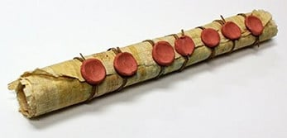
Titel
"Offenbarung Jesu Christi, die Gott ihm gab, …"
Das Wort Offb heisst einfach "enthüllen". Es kommt vom griechischen Wort Apokalypsis (von dem, was zugedeckt ist, wegnehmen), welches in unserer Zeit mit dem Wort "Apokalypse" eine negative und katastrophale Assoziation hat.
Die Offb Jesu Christi ist ein Buch mit
sieben Siegeln. Aber anders als viele Menschen
meinen und behaupten, ist es trotz den Siegeln nicht ein verschlossenes Buch, welches nicht geöffnet werden kann. Nein im Gegenteil, Jesus Christus selbst, ER ist würdig, (das geschlachtete Lamm) ER wird die Siegel öffnen. Die Siegel dieses Buches werden aufgetan, AMEN!

Slide 14
Verfasser
Der Apostel Johannes selbst hat die Offb geschrieben (1,1.4.9; 22,8).
"Johannes den sieben Gemeinden, die in Asien sind: Gnade euch und Friede von dem, der ist und der war und der kommt, und von den sieben Geistern, die vor seinem Thron sind," (Off 1,4)

Slide 15
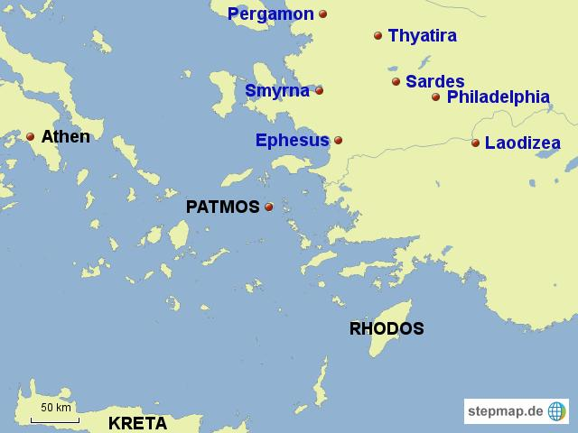
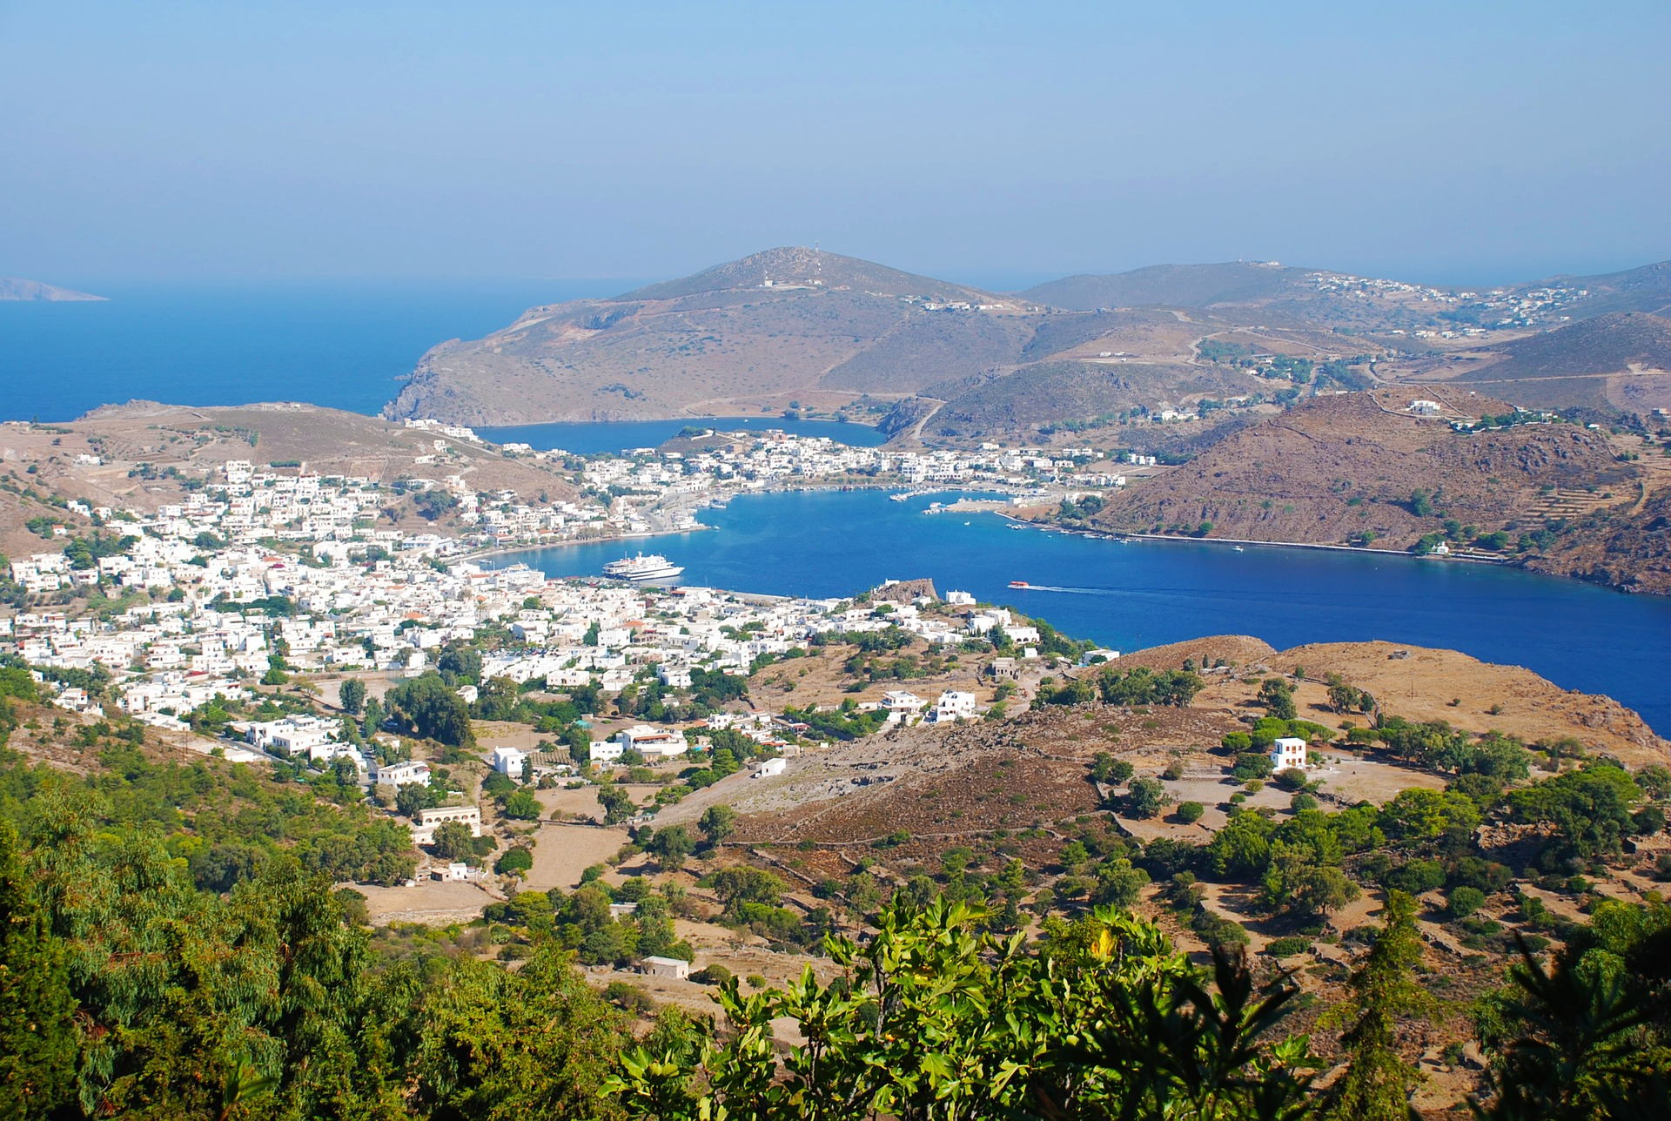
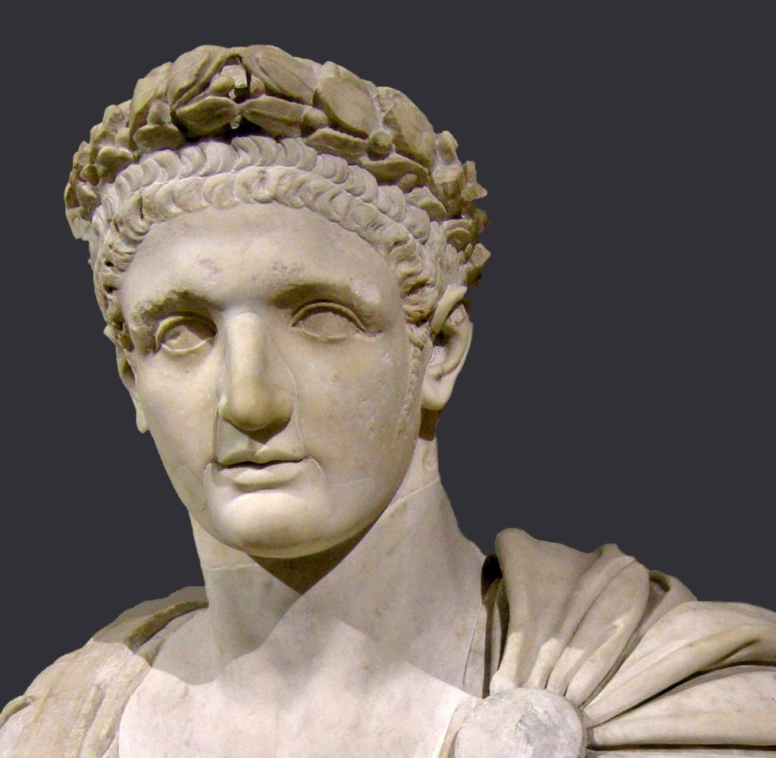
Domitian (* 24. Oktober 51 in Rom; † 18. September 96 ebenda) war vom 14. September 81 bis zu seinem Tod römischer Kaiser. Als Nachfolger seines Bruders Titus war er der dritte und letzte Herrscher aus dem Geschlecht der flavischen Dynastie (Vespasian, Titus und Domitian).
Insel Patmos
35 km2
römische Strafkolonie
https://www.google.ch/url?sa=i&url=https%3A%2F%2Fdocplayer.org%2F83248505-Die-7-sendschreiben-gemeinden.html&psig=AOvVaw1Nv5RIVhE_3SrDo2kduHpb&ust=1640424313739000&source=images&cd=vfe&ved=0CAsQjRxqFwoTCJjk_MGVifUCFQAAAAAdAAAAABAf
https://www.google.ch/url?sa=i&url=https%3A%2F%2Fwww.welt.de%2Fgeschichte%2Fkalenderblatt%2Farticle167882602%2FLeibwaechter-ermordet-Kaiser-Domitian.html&psig=AOvVaw3GuoMvHgm8rNMFWRxWeJrp&ust=1640873155341000&source=images&cd=vfe&ved=0CAsQjRxqFwoTCNipjv6WifUCFQAAAAAdAAAAABAF
https://www.google.ch/url?sa=i&url=https%3A%2F%2Fjohannesgemeinschaft.at%2Fexerzitien-auf-patmos%2F&psig=AOvVaw1Nv5RIVhE_3SrDo2kduHpb&ust=1640424313739000&source=images&cd=vfe&ved=0CAsQjRxqFwoTCJjk_MGVifUCFQAAAAAdAAAAABAO

Slide 16
Abfassungszeit
Wir können die Datierung auf das Jahr 95 n.Chr. festlegen.
Empfänger
"Offenbarung Jesu Christi, die Gott ihm gab, um seinen Knechten zu zeigen, was bald geschehen muss; …" (1,1a)

Slide 17
Besonderheiten
Symbolik und Zeichen
Das Buch der Offb ist voll von Symbolen und Zeichen. Darum ist es wichtig, dass wir uns kurz damit auseinandersetzten. Wir erkennen in der Offb vier Arten von Symbolen. (Entnommen aus W. J. Ouweneel Die Offenbarung Jesu Christi)
- Symbole, die direkt im Buch erklärt werden
- Symbole, die aus dem Zusammenhang des Buches erklärt werden
- Symbole, die vom AT erklärt werden
- Symbole, die durch ausserbiblische Quellen erklärt werden

Slide 18
- Symbole, die direkt im Buch erklärt werden
"⟨Was⟩ das Geheimnis der sieben Sterne, die du auf meiner Rechten gesehen hast, und die sieben goldenen Leuchter ⟨betrifft⟩: Die sieben Sterne sind Engel der sieben Gemeinden, und die sieben Leuchter sind sieben Gemeinden." (1,20)
- Symbole, die aus dem Zusammenhang des Buches erklärt werden
"Und den Hof, der außerhalb des Tempels ist, lass aus und miss ihn nicht! Denn er ist den Nationen gegeben worden, und sie werden die heilige Stadt zertreten 42 Monate. 3 Und ich werde meinen zwei Zeugen ⟨Vollmacht⟩ geben, und sie werden 1 260 Tage weissagen, mit Sacktuch bekleidet." (11,2-3)

Slide 19
- Symbole, die vom AT erklärt werden
"In der Mitte ihrer Straße und des Stromes, diesseits und jenseits, ⟨war der⟩ Baum des Lebens, der zwölfmal⟩ Früchte trägt und jeden Monat seine Frucht gibt; und die Blätter des Baumes ⟨sind⟩ zur Heilung der Nationen." (22,2)
- Symbole, die durch ausserbiblische Quellen erklärt werden
Die "Augensalbe" (3,18)
Es wird erst dann deutlich, wenn man weiß, dass Laodicea wegen seines Augenpuders (Salbe) für entzündete Augen berühmt war. Es wurde in Tablettenform hergestellt und exportiert. Diese wurden gemahlen und auf die Augen aufgetragen. Diese Erklärung macht den Kontrast deutlich: Die Menschen in Laodizea rühmten sich wegen ihrer Augensalbe, ohne zu begreifen, dass sie selbst (geistliche) „Augensalbe“ nötig hatten.

Slide 20
Besonderheiten
Symbolik und Zeichen
Zahlen
Die Zahl 7 finden wir in der Offb immer wieder. (7 Gemeinden; 7 Siegel; 7 Posaunen; 7 Zornschalen; 7 Seligpreisungen; 7 Entfaltungen des Wesen und Werkes des Lammes; 7 Einschübe; 7 Geister Gottes; 7 Leuchter; 7 Sterne; 7 Hörner; 7 Augen; 7 Engel; 7 Donner; 7 Köpfe; 7 Berge; 7 Könige; 7 Diademe; 7 Plagen). Sie bezeichnet die Vollzahl, Vollkommenheit oder Fülle. Es ist die Zahl Gottes.

Slide 21
Besonderheiten
Symbolik und Zeichen
Zahlen
Vergleiche
Johannes werden viele Dinge gezeigt, welche für ihn eine Herausforderung waren um dies aufzuschreiben. Aus diesem Grund zieht er viele Vergleiche heran. Die Ausdrücke "gleich einem" (11x 1,13; 4,3.7; 11,1; 13,2.11; 14,14; 21,11) und "wie" (70x z.B. 1,10.14.15.16.17; 9,7.8.9. usw.) zeigen auf, dass Johannes etwas beschreiben will.
"Und ich sah ein anderes Tier aus der Erde aufsteigen; und es hatte zwei Hörner gleich einem Lamm, und es redete wie ein Drache." (13,11)

Slide 22
Übersicht der Offenbarung
Die Offb selbst, gibt uns den Schlüssel um eine Einteilung des Buches vorzunehmen.
"Schreibe nun, was du gesehen hast und was ist und was nach diesem geschehen wird!" (1,19)
1,1-8 | 1,9-20 | 2,1 – 3,22 | 4,1 – 22,5 | 22,6-21
Einleitung | "Was du gesehen hast" | "was ist" | "was nach diesem geschehen wird!" | Schlusswort
Geber, Empfänger, Ziel und Verheissung der Offb | Die Erscheinung des Menschensohnes in seiner Herrlichkeit | Die Sendschreiben an die sieben Gemeinden | Von der Entrückung der Gemeinde, die Trübsalszeit bis zum Offenbarwerden des Königs der Könige | Geber, Empfänger, Ziel und Verheissung und Warnung der Offb

Slide 23
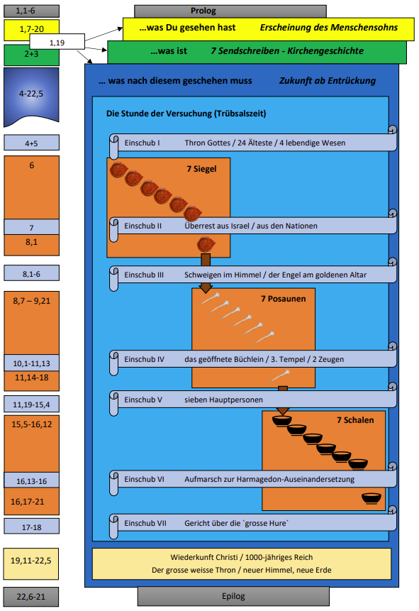

Slide 24
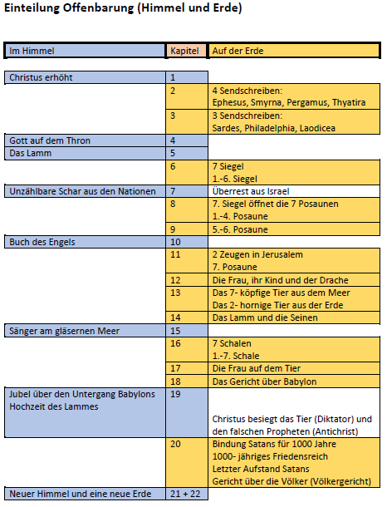

Slide 25
Offb Teil 1 | Einführung

